Slide 1
Asesinato de líderes sociales después del acuerdo de paz
Julián Peña Duarte

Slide 2




Descripción
Fuentes de datos:
Programa Somos Defensores
Policía Nacional
DANE
Metodología:
Scraping de archivos pdf:
Camelot
Depuración, conformación y manejo de los datos:
Pandas
Métodos de Strings
Estructuras de control
Expresiones regulares
Entre otros
Visualización:
Matplotlib
Seaborn

Slide 3
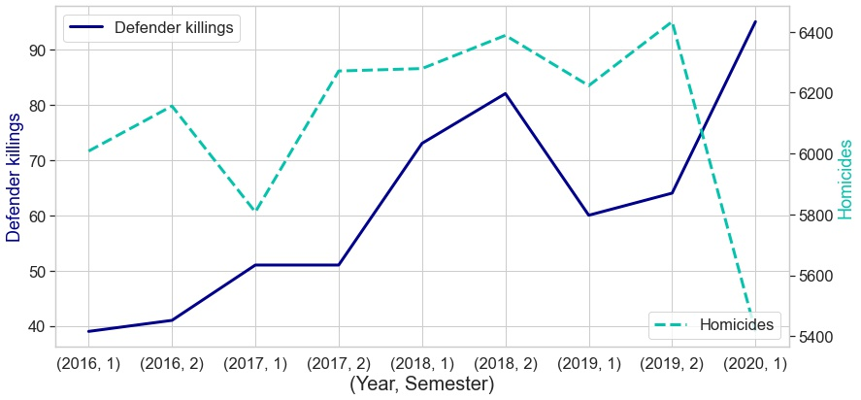
Hallazgos

Slide 4
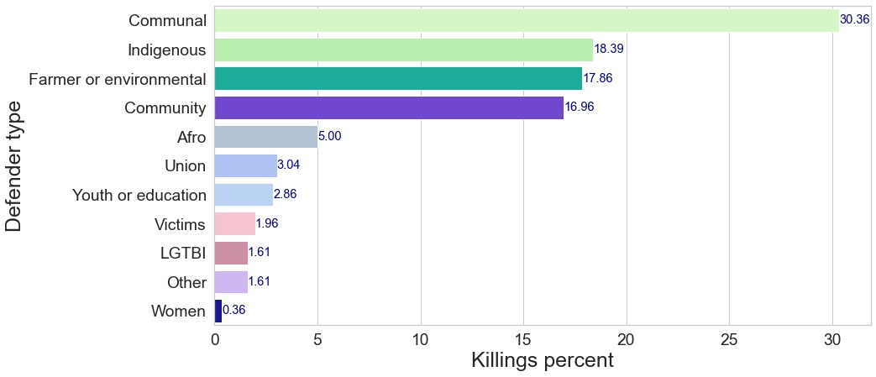
Hallazgos

Slide 5
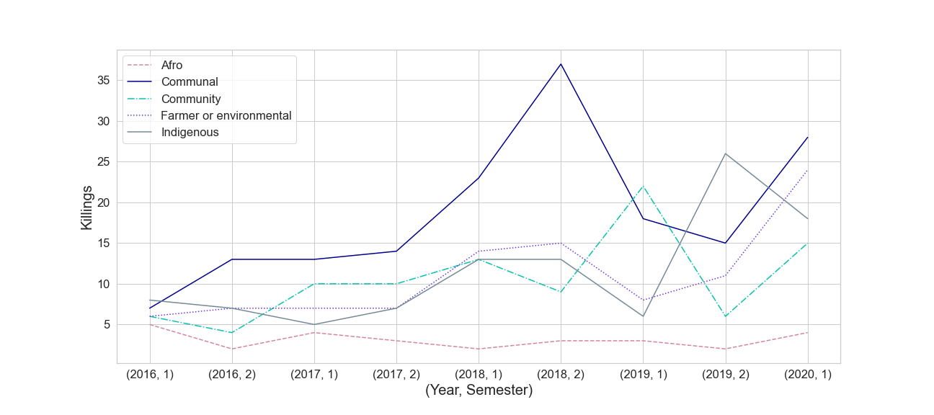
Hallazgos

Slide 6
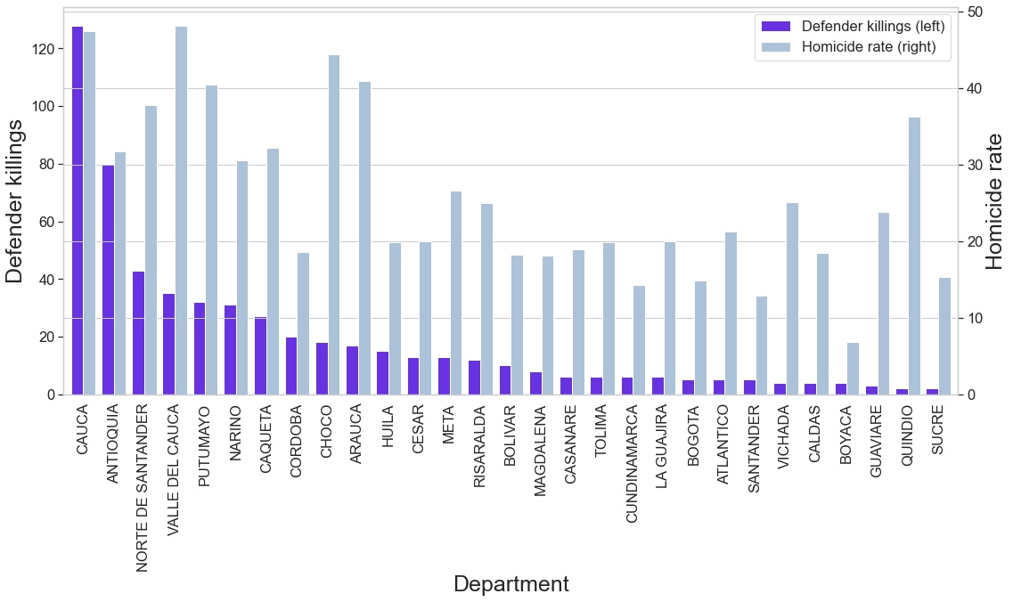
Hallazgos

Slide 7
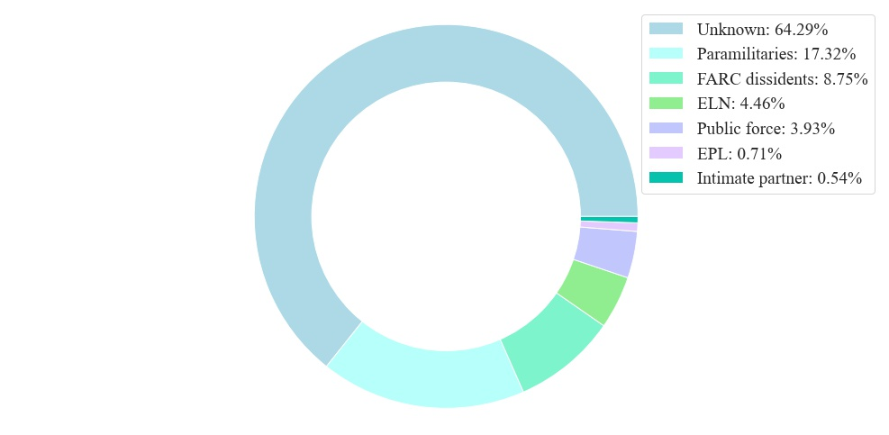
Hallazgos

Slide 8
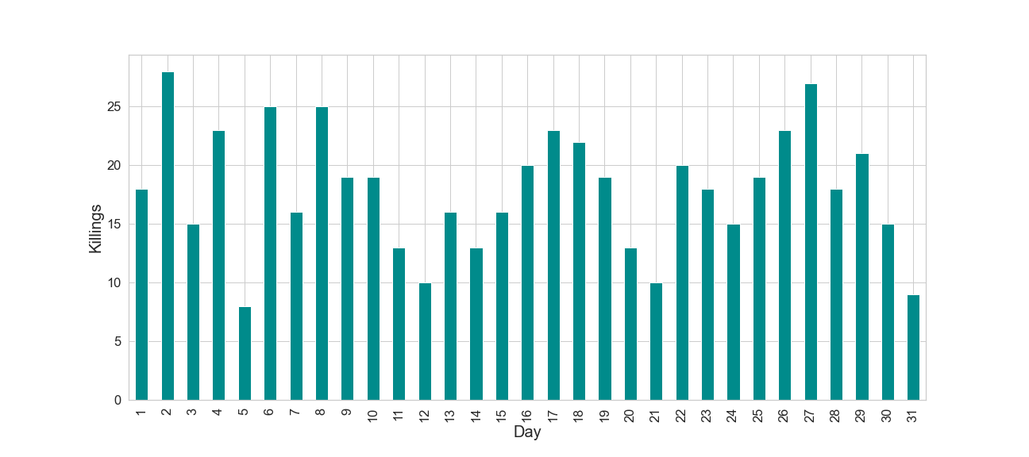
Hallazgos

Slide 9
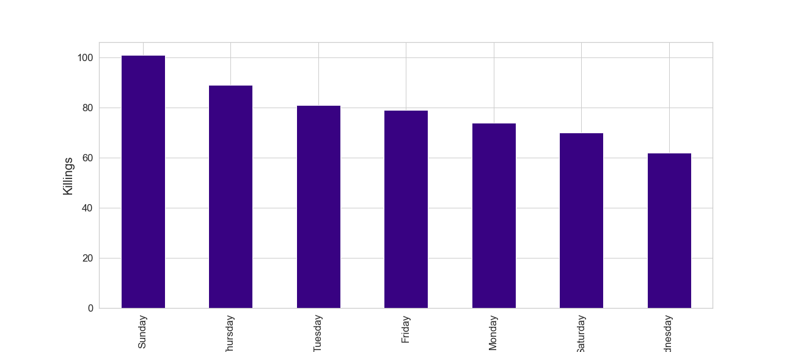
Hallazgos

Slide 10
GRACIAS

